Slide 1
Пробинг: лингвистическая оценка моделей

Slide 2
Как все началось?
2013 – word2vec
Какие еще модели Вы знаете?

Slide 3
Как все началось?
2013 – word2vec
Какие еще модели Вы знаете? Например, FastText, GloVe

Slide 4
Как все началось?
2013 – word2vec
Какие еще модели Вы знаете? Например, FastText, GloVe
2014 - ACL 2014 Workshop on Semantic Parsing, где Рэймонд Дж. Муни выступал с приглашенным докладом:
“You can’t cram the meaning of a whole %&!$# sentence into a single $&!#* vector!”

Slide 5
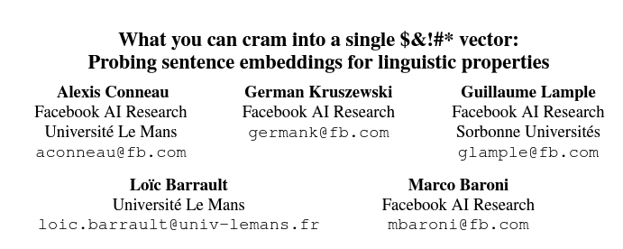
Как все началось?
2018 - первая статья про пробинг

Slide 6
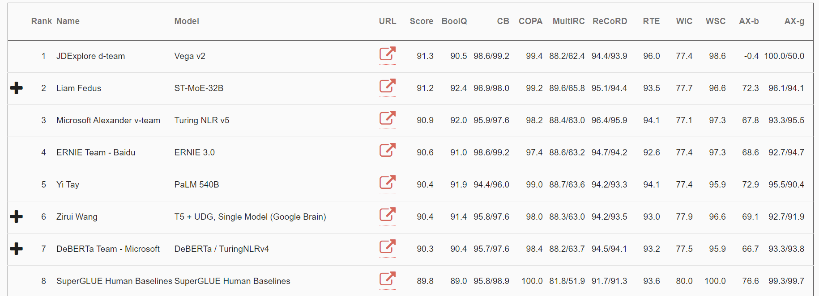
Зачем оценивать модели?
Модели показывают хорошее качество (иногда – лучше человека!) на разных задачах:

Slide 7
Что это за модели?
Для решения многих практических задач в NLP (машинный перевод, классификация текстов и т. д.) используются предобученные модели, например:
??

Slide 8
Что это за модели?
Для решения многих практических задач в NLP (машинный перевод, классификация текстов и т. д.) используются предобученные модели, например:
Трансформеры: BERT, RoBERTa, T5, GPT

Slide 9
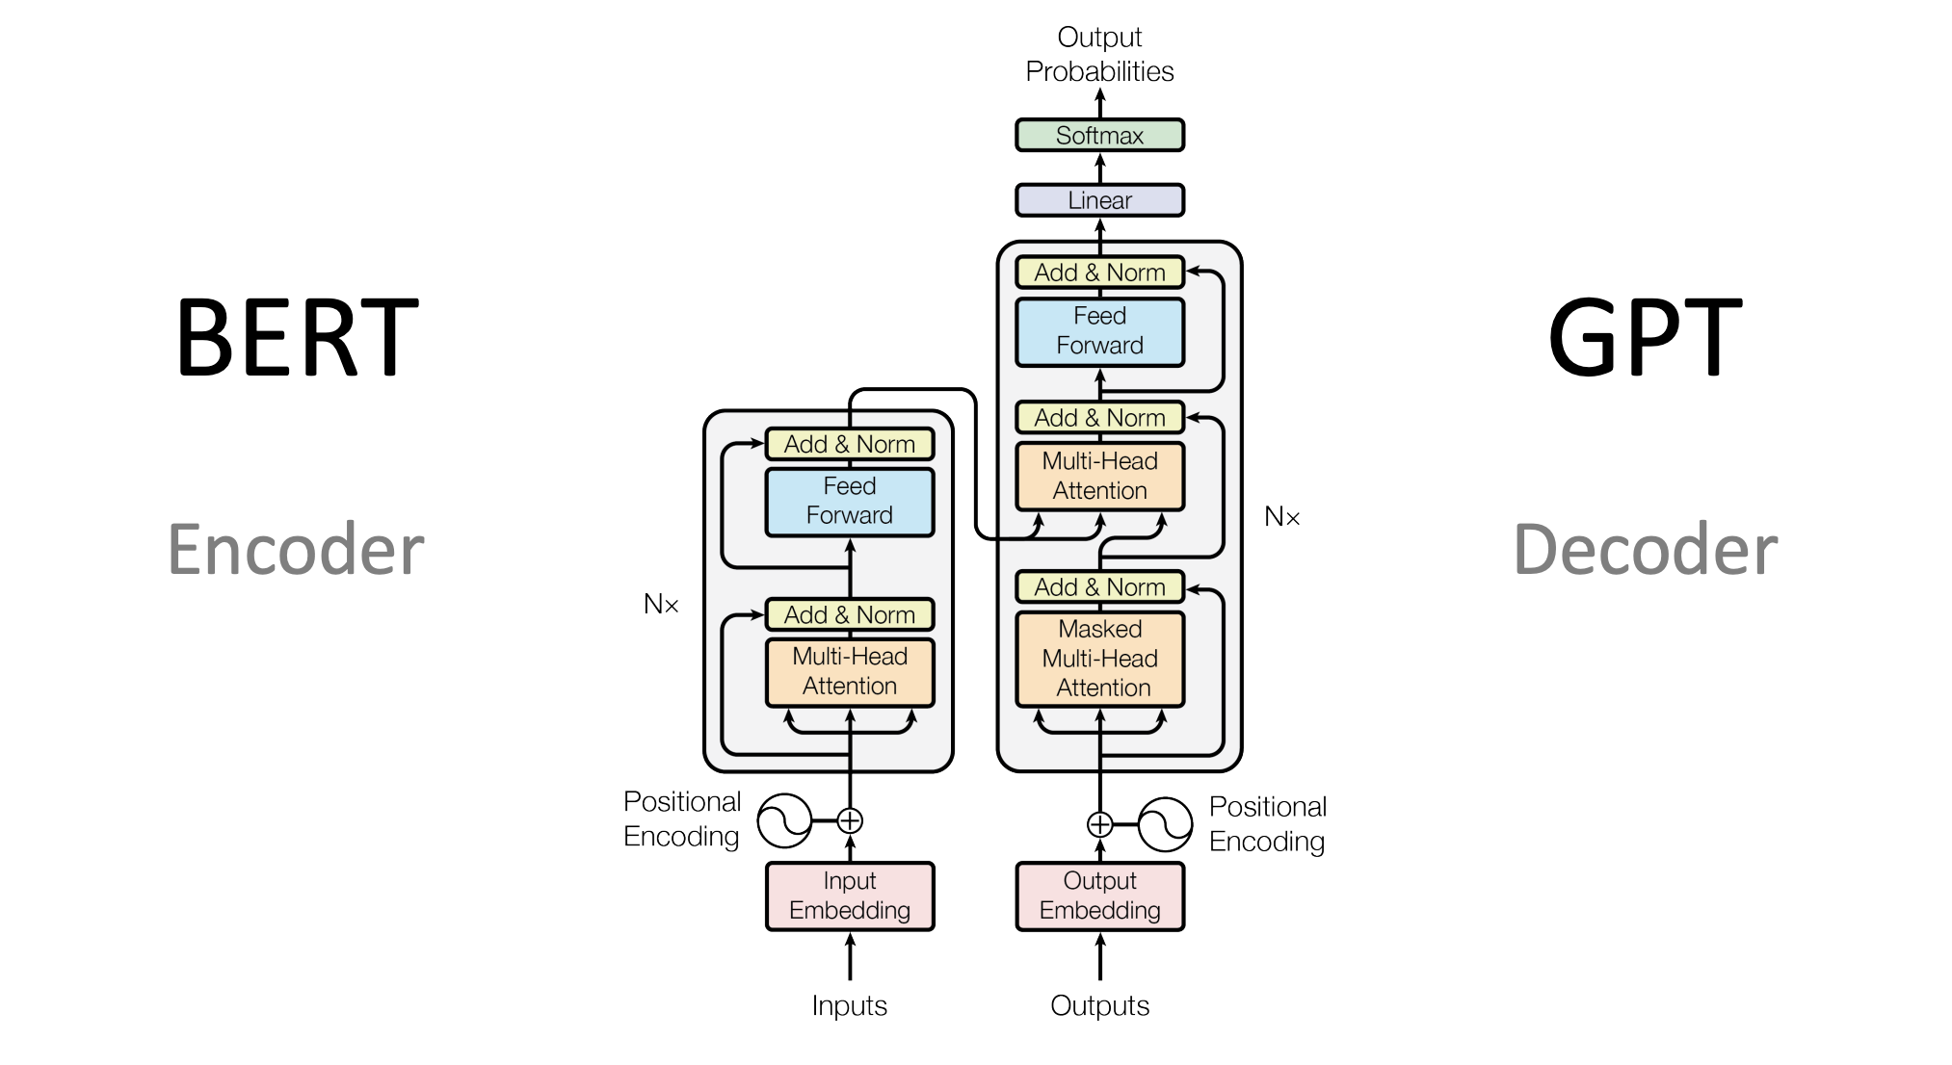
Коротко о трансформерах

Slide 10
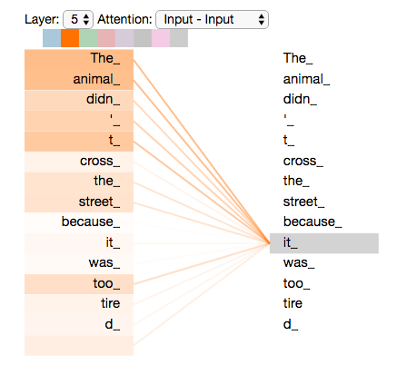
Механизм внимания
https://jalammar.github.io/illustrated-transformer/

Slide 11

Коротко о BERT
Pretraining objectives:
Next Sentence Prediction
Masked Language Modelling "Hello I'm a [MASK] model."
[{'sequence': "[CLS] hello i'm a fashion model. [SEP]", 'score': 0.1073106899857521,} {'sequence': "[CLS] hello i'm a role model. [SEP]", 'score': 0.08774490654468536,}, {'sequence': "[CLS] hello i'm a new model. [SEP]", 'score': 0.05338378623127937,} {'sequence': "[CLS] hello i'm a super model. [SEP]", 'score': 0.04667217284440994,} {'sequence': "[CLS] hello i'm a fine model. [SEP]", 'score': 0.027095865458250046,}]

Slide 12
Что это за модели?
Для решения многих практических задач (машинный перевод, классификация текстов и т. д.) используются предобученные эмбеддинги, при этом качество на этих задачах хорошее → модели выучили язык?

Slide 13
Зачем оценивать модели?
Для решения многих практических задач (машинный перевод, классификация текстов и т. д.) используются предобученные эмбеддинги, при этом качество на этих задачах хорошее → модели выучили язык?
На самом деле, непонятно! Задачи сложные, что на самом деле выучили модели?
Как проверить, что модели действительно что-то знают? Нужны какие-то техники оценки, потому что модели – “черные ящики”

Slide 14
Что такое пробинг?
“A probing task is classification problem that focuses on small linguistic properties of sentences.” (Conneau et al., 2018)
Пробинговые задачи должны быть простыми:
чтобы их было легко интерпретировать: мы спрашиваем, может ли модель определить число субъекта, а не что?
легче контролировать возможные смещения (bias)

Slide 15
Примеры пробинговых задач
Число субъекта:
Label | Text
NNS | The marble floors in the foyer felt like ice cubes on the soles of her feet .
NN | The van pulled up to the church and everyone got out .

Slide 16
Примеры пробинговых задач
Число субъекта:
Label | Text
PAST | Someone sneezed and I waited until the fit had ended before I started .
PRES | The Spectator launches onto my throat , and I jerk , losing my grasp on the knife .

Slide 17
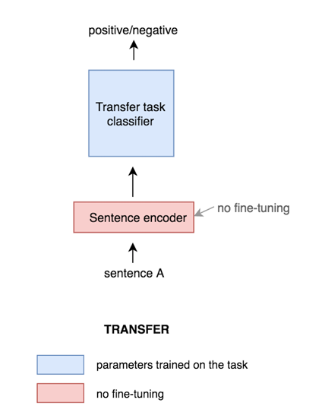
А как мы делаем пробинг?
Берем предобученную языковую модель (BERT, RoBERTa, что угодно)
Достаем эмбеддинги предложений (как?)
Обучаем классификатор на нашу задачу: обычно логистическую регрессию или перцептрон
Качество классификатора ~ то, насколько языковая модель знает язык

Slide 18
Почему это должно сработать?
Мы берем очень простую задачу
Мы берем очень простой классификатор
Если в эмбеддингах закодирован этот признак, то классификатор должен найти эту закономерность → модель это выучила и закодировала!

Slide 19
Типы пробинга
Belinkov et al. (2020) выделяет два типа пробинга:
Структурный
Поведенческий
Однако недавно стали говорить про еще один тип пробинга: каузальный

Slide 20
Структурный (диагностический) пробинг
“Классический” вид пробинга: обучаем классификатор на основе эмбеддингов
Различные вариации
Можно обучать на эмбеддингах токенов, а не предложений
Можно брать другие представления из модели, например, слои внимания
Проблемы?

Slide 21
Структурный (диагностический) пробинг
“Классический” вид пробинга: обучаем классификатор на основе эмбеддингов
Различные вариации
Можно обучать на эмбеддингах токенов, а не предложений
Можно брать другие представления из модели, например, слои внимания
Проблемы? Мы обучаем отдельный классификатор → добавляем больше факторов: возможно, модель не знает ничего про число, а классификатор обучился по другим причинам (например, дисбаланс данных), тогда наши выводы не верны

Slide 22
Поведенческий пробинг
Как избежать проблем с классификатором? Не использовать его!
Поведенческий пробинг адаптирует задачу MLM и получает скоры из самой модели
Пример задачи из датасета BLiMP (Warstadt et al., 2020):
Сравнение грамматичного и неграмматичного предложений: "Who should Derek hug after shocking Richard?" “Who should Derek hug Richard after shocking?"
Модель должна оценить правильное предложение как более вероятное
Считаем долю верных ответов!

Slide 23
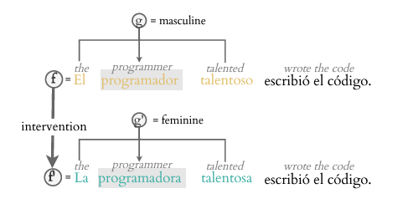
Каузальный пробинг
Чтобы понять, как разные явления влияют на перформанс модели, мы меняем какой-то фактор и затем используем каузальные модели:
Например, в (Amini et al., 2023):

Slide 24
Что мы теперь знаем про модели?
(Rogers et al., 2021)
Синтаксис:
BERT кодирует информацию про части речи
из его эмбеддингов можно извлечь синтаксические зависимости
Семантика:
BERT понимает немного про семантические роли, прото-роли, умеет различать сущности для NER
У BERT все очень плохо с числами!
Информация о мире:
BERT плохо знает и понимает дискурс
В BERT содержится много фактической информации, но BERT не умеет использовать ее для построения рассуждений

Slide 25
Где BERT хранит информацию?
Потокенные эмбеддинги хранят в основном лексическую информации
Головы внимания обычно “специализируются” в конкретных синтаксических отношениях (анафора, согласование субъекта и предиката и т.д.)
Несколько работ (Mikhailov et al., 2021, Cao et al., 2021) показали, что информация, нужная для пробинга, хранится в подсетях, то есть одни и те же нейроны используются для разных задач
Первые слои хранят информацию о линейном порядке слов, средние слои отвечают за синтаксис, а последние слои – за конкретную задачу

Slide 26
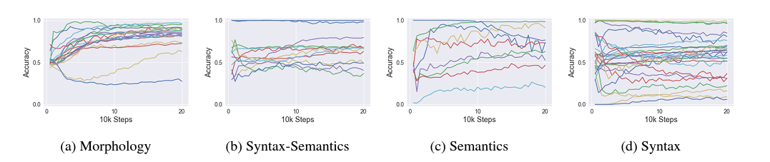
Как BERT учит информацию?
Мы знаем, что морфология начинает усваиваться довольно рано, синтаксис и семантика – позже (и не так успешно), с дискурсом совсем плохо
(Chosen et al., 2022)

Slide 27
Место пробинга в современном NLP
Пробинг и методы по interpretability в NLP довольно популярны! Есть отдельные секции на конференциях, отдельные воркшопы. Популярно направление XAI (Explainable AI): мы хотим создавать системы, для которых понятно, как они пришли к тому или иному выводу, что они выучили во время обучения
В дальнейшем можно использовать полученные знания о том, что модели не знают, для их дообучения или создания новых систем

Slide 28
Место пробинга в лингвистике?
Модели иногда используются как контраргумент к теории универсальной грамматики: если модели могут выучивать язык до какой-то степени, значит, не нужна врожденная языковая способность
Модели могут использоваться и как аргументы к другим теориям: например, если модель выучивает морфологию и синтаксис в одно и то же время, может ли это быть аргументом в пользу морфосинтаксиса?

Slide 29
Проблемы пробинга
Важно помнить, что пробинговые методы не идеальны и к методологии много вопросов → они не могут быть аргументами сами по себе
В идеальном мире пробинг показывает на “проблемные места” моделей, то, что они не могут выучить → сложно использовать эту информацию для (до)обучения моделей: как мы могли бы это включить?

Slide 30
Список литературы
Amini, Afra, et al. "Naturalistic Causal Probing for Morpho-Syntax." Transactions of the Association for Computational Linguistics 11 (2023): 384-403.
Belinkov, Y., Gehrmann, S., & Pavlick, E. (2020, July). Interpretability and analysis in neural NLP. In Proceedings of the 58th annual meeting of the association for computational linguistics: tutorial abstracts (pp. 1-5).
Cao, S., Sanh, V., & Rush, A. M. (2021, June). Low-Complexity Probing via Finding Subnetworks. In Proceedings of the 2021 Conference of the North American Chapter of the Association for Computational Linguistics: Human Language Technologies (pp. 960-966).
Choshen, L., Hacohen, G., Weinshall, D., & Abend, O. (2022, May). The Grammar-Learning Trajectories of Neural Language Models. In Proceedings of the 60th Annual Meeting of the Association for Computational Linguistics (Volume 1: Long Papers) (pp. 8281-8297).
Conneau, A., Kruszewski, G., Lample, G., Barrault, L., & Baroni, M. (2018, July). What you can cram into a single $ &!#* vector: Probing sentence embeddings for linguistic properties. In Proceedings of the 56th Annual Meeting of the Association for Computational Linguistics (Volume 1: Long Papers) (pp. 2126-2136).
Mikhailov, V., Taktasheva, E., Sigdel, E., & Artemova, E. (2021, April). RuSentEval: Linguistic Source, Encoder Force!. In Proceedings of the 8th Workshop on Balto-Slavic Natural Language Processing (pp. 43-65).
Rogers, A., Kovaleva, O., & Rumshisky, A. (2021). A primer in BERTology: What we know about how BERT works. Transactions of the Association for Computational Linguistics, 8, 842-866.

Slide 31

Давайте попробуем!
https://colab.research.google.com/drive/1X8UJu_lYboENt2XPiUxaB_CRlwEYvSfI?usp=sharing

